Slide 1

LLAMADO REGULAR RESOLUCIÓN EXENTA N° 2028 (V. Y U.) 2025
REPOSITORIO DOCUMENTACION
Sistema de postulación Cap. Primero

Slide 2
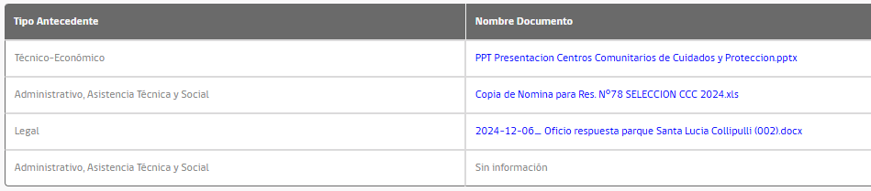
Recomendaciones previas:
Este módulo debe ser utilizado por la EP para almacenar toda la documentación señalada en el anexo 1 de la Resolución y debe realizarlo en las siguientes categorías:
Técnico Económico: deben cargar todo lo señalado en la letra a) del anexo.
Legal: lo indicado en la letra b).
Administrativo, asistencia técnica y social: lo señalado en la letra c).
Por cada grupo postulante se deben cargar la documentación de las 3 áreas señaladas.
En caso de cargar un archivo que no corresponda, deberán solicitar a SERVIU eliminar el documento.
El peso máximo de archivo ahora es de 10 MB y la extensión del nombre es hasta 150 caracteres, incluyendo símbolos como guion y guion bajo, ejemplo:

Slide 3
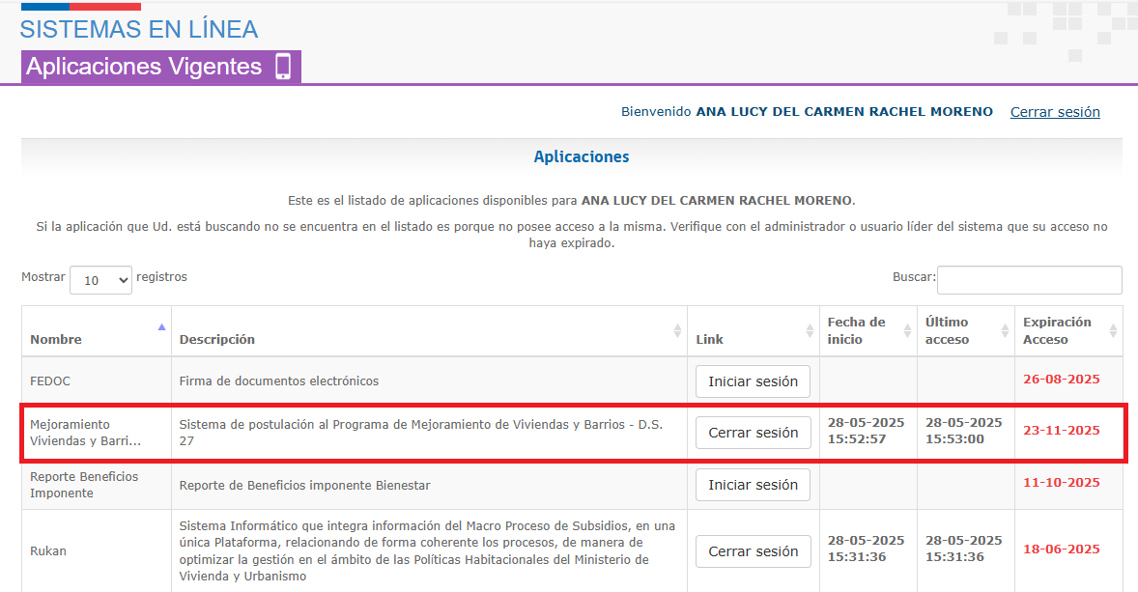
Para ingresar al sistema se debe seleccionar: “Mejoramiento de vivienda y Barrio”

Slide 4
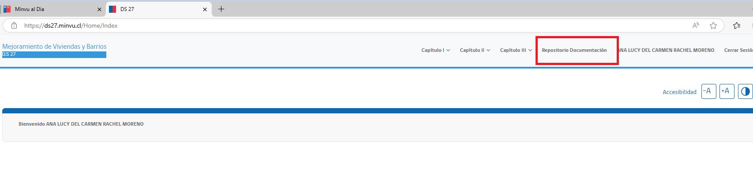
Seleccionar “ Repositorio Documentación”:

Slide 5
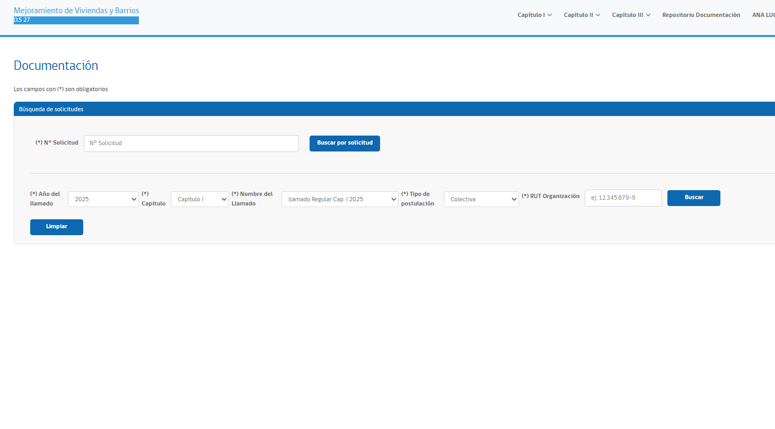
Para cargar los archivos hay 2 alternativas:
N° solicitud: deben ingresar el ID que el sistema otorgó al momento de enviar la postulación.
Por llamado: donde se debe indicar año, llamado, tipo de postulación y RUT del grupo postulante.
Seleccionar botón “ buscar”

Slide 6
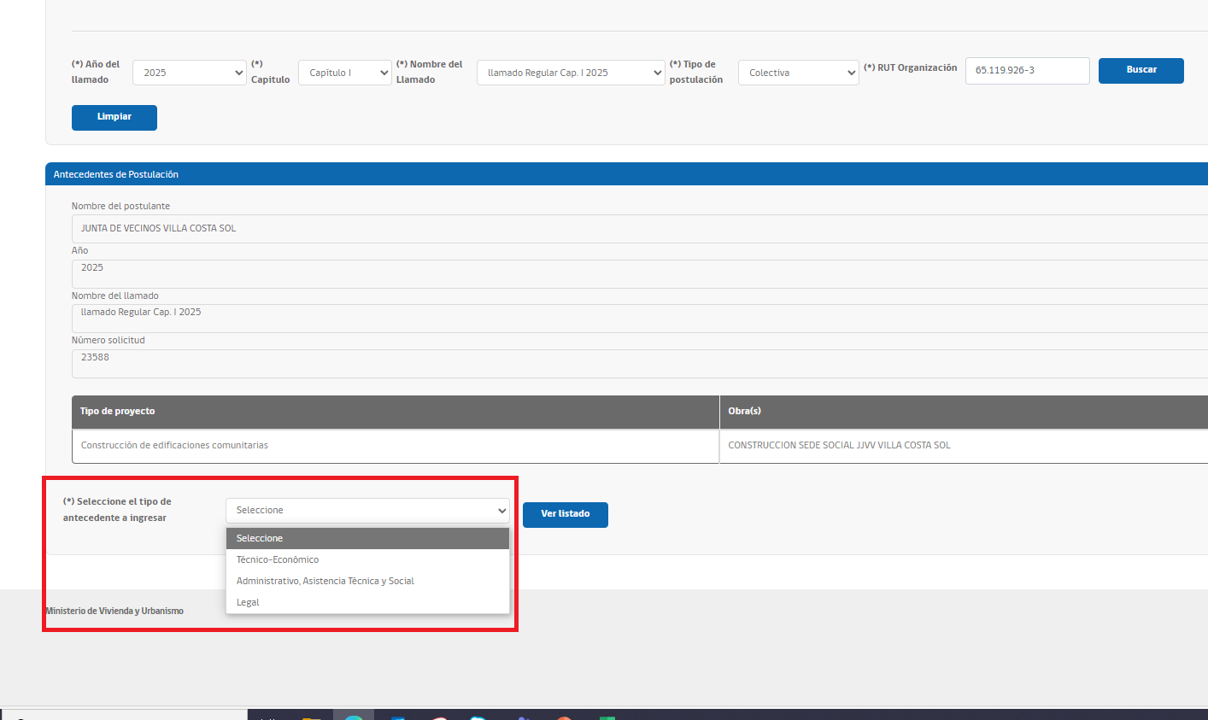
Con el botón “seleccionar tipo de antecedente a ingresar” se despliegan 3 categorías donde se deben cargar los antecedentes de acuerdo con la clasificación establecida en el anexo 1 de la resolución del llamado:

Slide 7
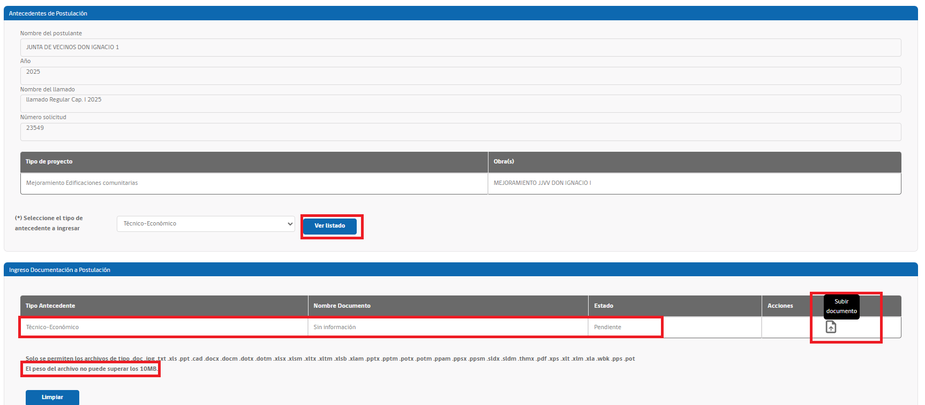
Seleccionar “ver listado”, se mostrará la categoría “sin información” y en “acciones” aparecerá el icono para subir el archivo.

Slide 8
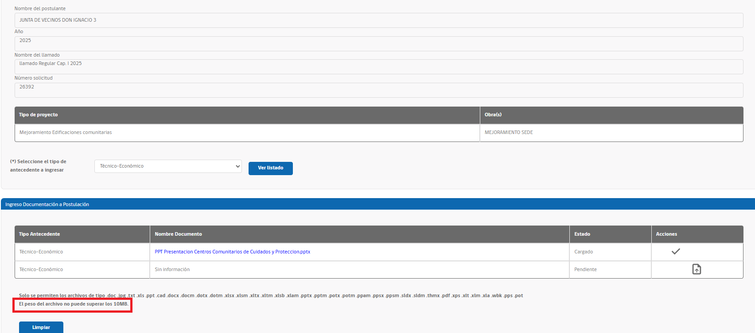
Una vez cargado el archivo, aparecerá en la grilla el nombre de éste y en “acciones” la función de “descargar” . Este proceso se debe repetir hasta cargar todos los archivos correspondientes a esa área.

Slide 9
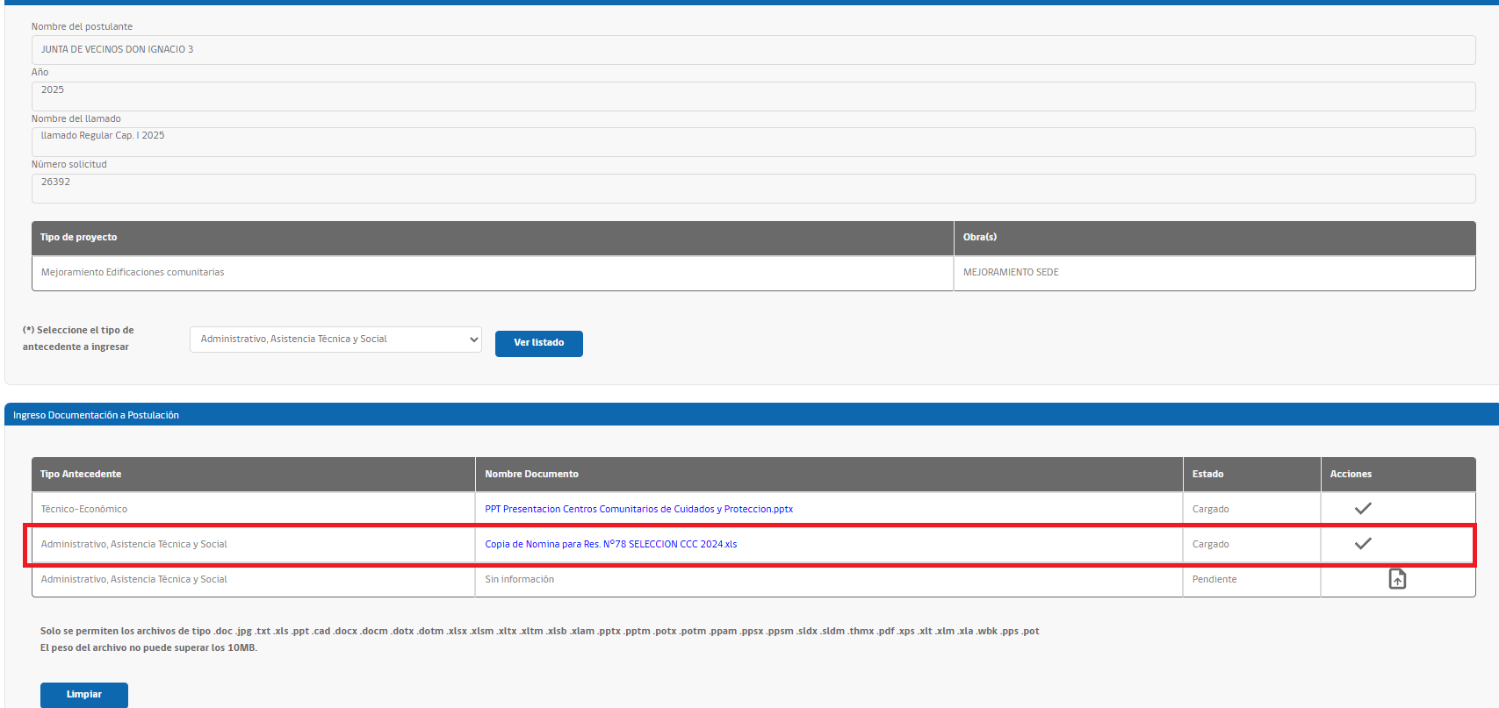
Se repite la operatoria con la otra categoría

Slide 10
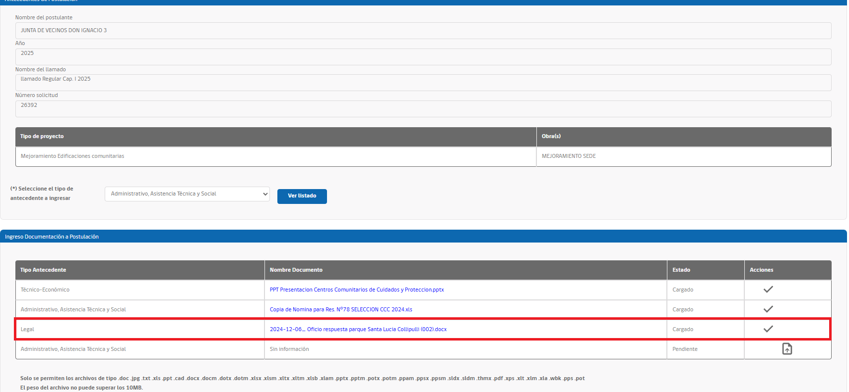
y finaliza el proceso cuando la EP carga toda la documentación en las 3 áreas:

